Slide 1
Hmlová komora
Fyzikálny seminár
Vypracovali:
Ivan Rakšányi
Ševčík Matěj

Slide 2
Obsah prezentácie
Stavba hmlovej komory
Ako funguje hmlová komora?
Naše hmlové komory
Alternatívne metódy chladenia
Výsledky
Prečo nemáme žiadne výsledky?!

Slide 3
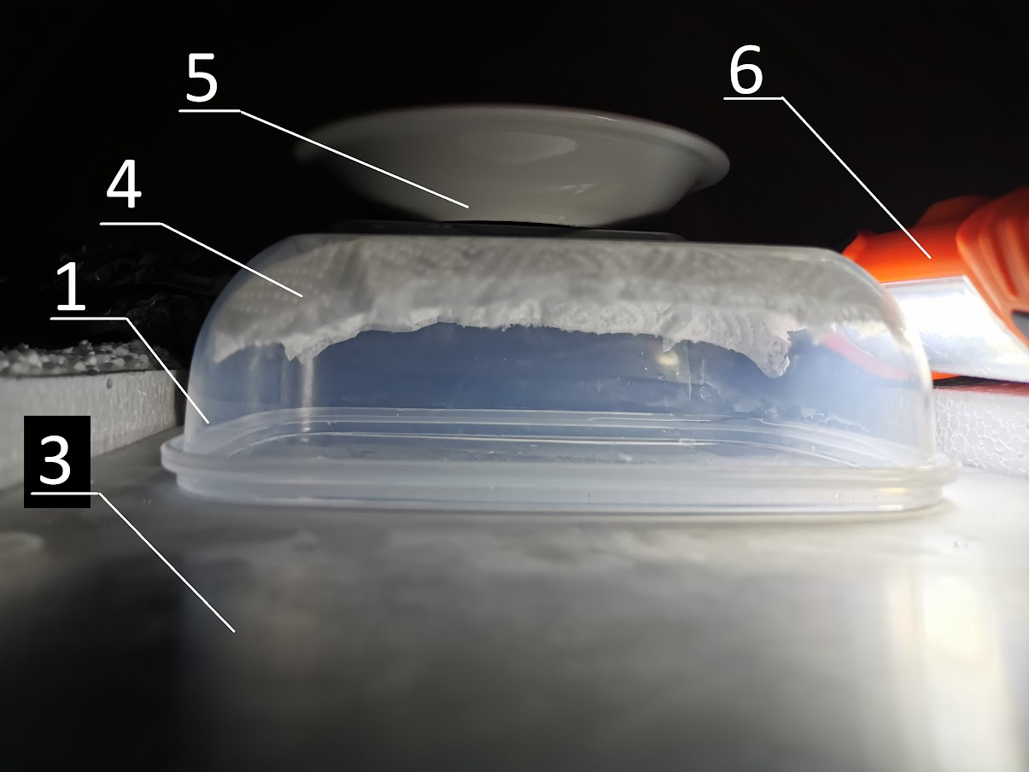
Stavba hmlovej komory
Nádoba.
Chladenie (suchý ľad, voda nasýtená soľou…atď. )
Hliníkový plech na spodnej strane komory
Absorpčná látka (s isopropyl alkoholom)
Zdroj tepla na vrchnej strane komory
Svetlo

Slide 4
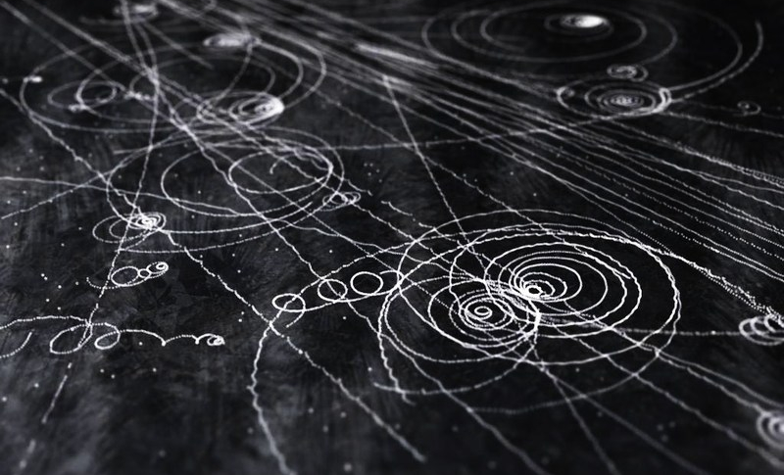
Princíp hmlovej komory
1. Na teplejšej strane komory sa vyparuje isopropyl alkohol a klesá k chladnejšiemu dnu komory.
2. Prostredie v komore sa stane nasýtené isopropanolovou parou.
3. Do prostredia vstúpi energeticky nabitá častica a ionizuje okolité prostredie
4. Na polarizované častice isopropanolu a voľné ióny začnú pôsobiť vzájomné príťažlivé sily.
5. Pozorujeme kondenzačnú stopu pozdĺž trajektórie nabitej častice.

Slide 5
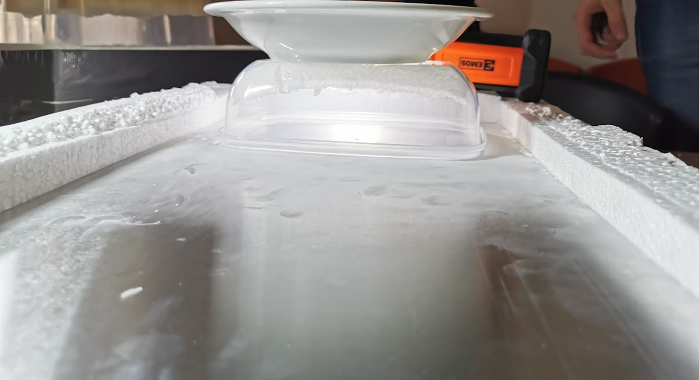
Pokusy

Slide 6
Model A)
Rozmery: 10cm x 15cm x 9cm
Absorpčná látka:
papier
Chladenie:
A1) Suchý ľad
A2) Ľad nasýtený soľou
Zdroj tepla:
Tanier s vriacou vodou
Papierové utierky s vriacou vodou
Uzavierateľné vrecúško s vriacou vodou
atď.
Zdroj žiarenia:
Cézium 137

Slide 7
Model B)
Rozmery: 15cm x 20cm x 12cm
Absorpčná látka:
4x špongia (6cm x 8cm)
Chľadenie:
Suchý ľad
Zdroj tepla:
Papierové utierky s vriacou vodou
Špongia s vriacou vodou
Zdroj žiarenia:
Cézium 137

Slide 8
Alternatívna metóda chladenia:
Ľad nasýtený soľou
Prostriedky:
Soľ
Vzduchotesné vrecúško
Voda
Prostredie s teplotou cca. -21°C
Príprava:
Voda a soľ sa zmiešajú do roztoku v pomere 2:1
Vrecúško sa odvzdušní a uzavrie
Nasýtený slaný roztok sa nechá zamrznúť

Slide 9
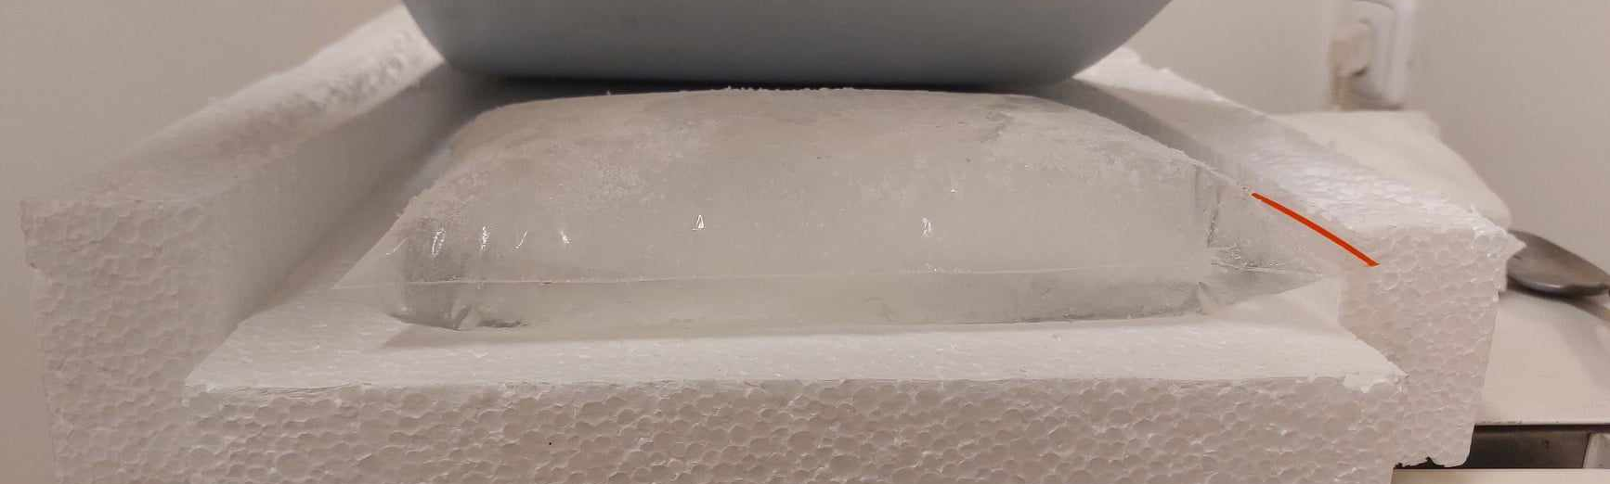
Slaný ľad
Princíp poklesu bodu tuhnutia:
Soľ znižuje bod tuhnutia Vody
Ľad nasýtený soľou sa začne topiť v teplejšom prostredí
Topenie absorbuje teplo z okolitého prostredia
Teplota prostredia okolo slaného ľadu klesá, kým sa neroztopí

Slide 10
Výsledky experimentu
Za použitia suchého ľadu:
Bolo možné pozorovať isopropanolovú hmlu.
Pozorovanie častíc bolo neúspešné.
Za použitia slaného ľadu:
Hmlová komora nebola funkčná.
Dôvody:
Prostredie komory nebolo nasýtené parou:
Isopropanol v modelu B, nemožné ohriať z vrchu
Nerovnosti na hliníkovom plechu spôsobovali úniky pary z prostredia komory
Slaný ľad nebol dostatočne dobrým chladením (zlý mraziak)

Slide 11
Zdroje
https://scoollab.web.cern.ch/sites/default/files/documents/20200521_JW_DIYManual_CloudChamber_v7.pdf
https://www.fzu.cz/en/popularization/for-schools/cloud-chamber
Yoshinaga, K., Kubota, M., & Kamata, M. (2014). Simple Cloud Chambers using a freezing mixture of ice and cooking salt. Physics Education, 50(1), 23–27. https://doi.org/10.1088/0031-9120/50/1/23

